Slide 1
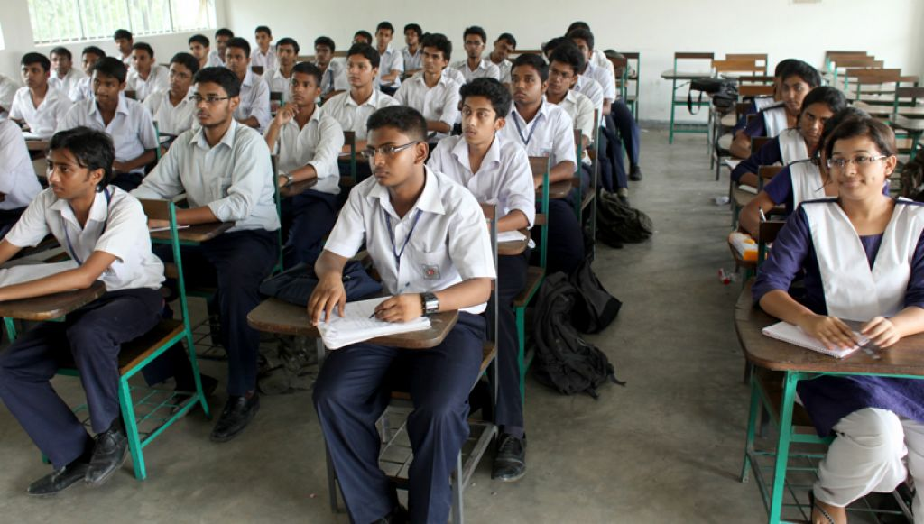
স্বাগতম

Slide 2

পরিচিতি
আল আলিমুল রাজি।
সহকারী অধ্যাপক।(অর্থনীতি)
মোবাইল: ০১৭৪৬৯৬৯৯৯৮।
Email: razibsirap@gmail.com
দাউদপুর বালিকা উচ্চ বিদ্যালয় ও কলেজ।
দাউদপুর, নবাবগঞ্জ, দিনাজপুর।
শ্রেণি: একাদশ।
বিষয়: অর্থনীতি ১ম পত্র।
অধ্যায়: ষষ্ঠ।
সময়: ৪৫ মি:।
তারিখ: 20/03/2020

Slide 3

নিচের ভিডিওতে তোমরা কি দেখতে পেলে?
উত্তর: একটি বড় গার্মেন্টস্ ফ্যাক্টরির।

Slide 4
পাঠের বিষয়
অংশীদারি কারবার
(partnership business)

Slide 5
শিখন ফল
অংশীদারি কারবার কাকে বলে তা বলতে পারবে ।
অংশীদারি কারবার সুবিধা ব্যাখ্যা করতে পারেব।
অংশীদারি কারবার অসুবিধা ব্যাখ্যা করতে পারেব।

Slide 6


অংশীদারি কারবার
অংশীদারি কারবার বা ব্যবসা শুরু করার জন্য আলোচনা।
কারবারের চুক্তি পত্র
চুক্তিতে অংশীদারির দায়-দায়িত্ব, সরবরাহকৃত মূলধন ও কারবারের লাভ-লোকসান, আনুপাতিক সংশ্লিষ্ঠতা, অর্থ-সংগ্রহ ও নতুন অংশীদার গ্রহনের ব্যাপারে শর্ত ইত্যাদি উল্লেখ থাকে।
দুই বা ততোধিক ব্যক্তি মুনাফা অর্জনের উদ্দেশ্যে সেচ্ছায় চুক্তিবদ্ধ হয়ে যে কারবার গঠন করে তাকে অংশীদারি কারবার বলে।

Slide 7

একক কাজ
সময় : ০৩মি:
অংশীদারি কারবার কাকে বলে?
দুই বা ততোধিক ব্যক্তি মুনাফা অর্জনের উদ্দেশ্যে সেচ্ছায় চুক্তিবদ্ধ হয়ে যে কারবার গঠন করে তাকে অংশীদারি কারবার বলে।

Slide 8
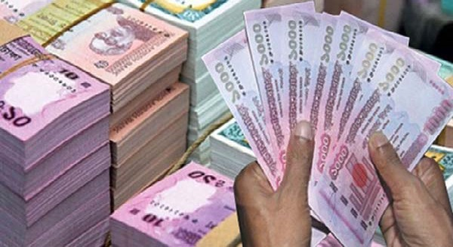
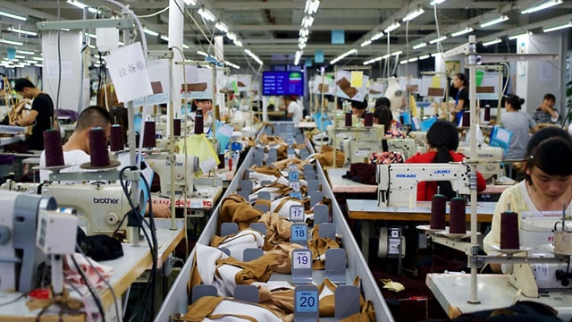
অংশীদারি কারবার সুবিধা
পর্যাপ্ত মূলধন
বৃহদায়তন কারবার
কারবারের আয়তন: অংশীদারি কারবারে সর্বোচ্চ ২০ জন সদস্য থাকে ফলে তাদের পক্ষে প্রচুর মূলধন সংগ্রহ করা সম্ভব। এ কারনে অংশীদারি কারবার বৃহদায়তন হয়।

Slide 9


অংশীদারি কারবার সুবিধা
সকলে মিলে একটি কাজ করছে
নিজ নিজ বুদ্ধিমত্তা, অভিজ্ঞতা, যোগ্যতার সমন্বয়
সম্মিলত প্রচেষ্টা: এ কারবারের অংশীদাররা বিভিন্ন কর্মকান্ডে তাদের নিজ নিজ বুদ্ধিমত্তা, অভিজ্ঞতা, যোগ্যতার সমন্বয় সাধন করতে পারে। ফলে কারবার লাভ জনক হয়।

Slide 10

অংশীদারি কারবার সুবিধা
একজন অসুস্থ
স্বাভাবিক উৎপাদন চলছে
কারবরের স্থায়িত্ব: এ ধরনের কারবার কয়েকজন সম্মিলিতভবে পরিচালনা করে তাই একজনের অসুস্থতা বা মৃত্যু ঘটলেও কারবার পূর্বের ন্যায় চলতে থাকে।

Slide 11
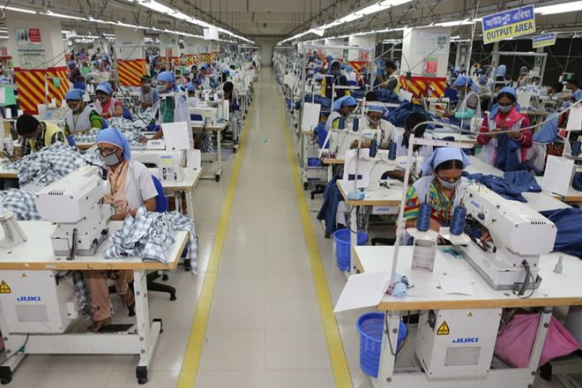
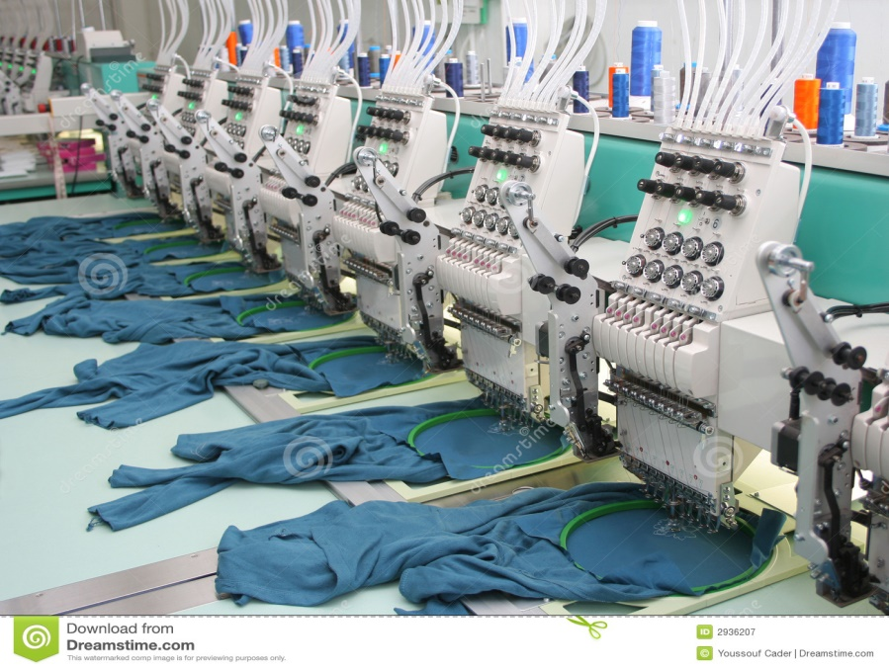
অংশীদারি কারবার সুবিধা
উন্নত যন্ত্রপাতি
প্রযুক্তির ব্যবহার
উন্নত যন্ত্রপাতির ব্যবহার: অংশীদারি কারবারে অধিক মূলধন নিয়োগ করা যায়। ফলে উন্নত যন্ত্রপাতি ও প্রযুক্তি ব্যবহার করা যায়।

Slide 12

অংশীদারি কারবার সুবিধা
ঝুঁকি বন্টন
ঝুঁকি বন্টন: এ দরনের কারবারে অংশীদাররা কারবারের ক্ষতি নিজেদের মধ্যে ভাগ করে নিতে বাধ্য থাকে ফলে প্রত্যেক অংশীদারের ঝঁকির পরিমান কমে যায়।

Slide 13
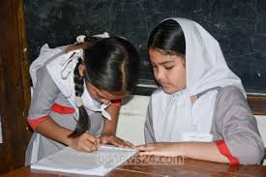
জোড়ায় কাজ
সময়: ৫ মিনিট
অংশীদারি কারবারের ২টি সুবিধা ব্যাখ্যা কর?

Slide 14

অংশীদারি কারবার অসুবিধা
সকলে একমত হতে পারছে না
দ্রুত সিদ্ধান্তের অভাব: অংশীদারি কারবারে কোনো সিদ্ধান্ত নিতে হলে সকল অংশীদারের মতামত নিতে হয়। এতে অনেক সময়ের প্রয়োজন হয়।

Slide 15

অংশীদারি কারবার অসুবিধা
ঝগড়া বিবাদ
ঝগড়া বিবাদ: অংশীদারি কারবারে অংশীদারদের মধ্যে ঝগড়া-বিবাদ দেখা দিতে পারে ফলে কারবার সঠিক ভাবে পরিচালনা বাধাগ্রস্ত হয়।

Slide 16
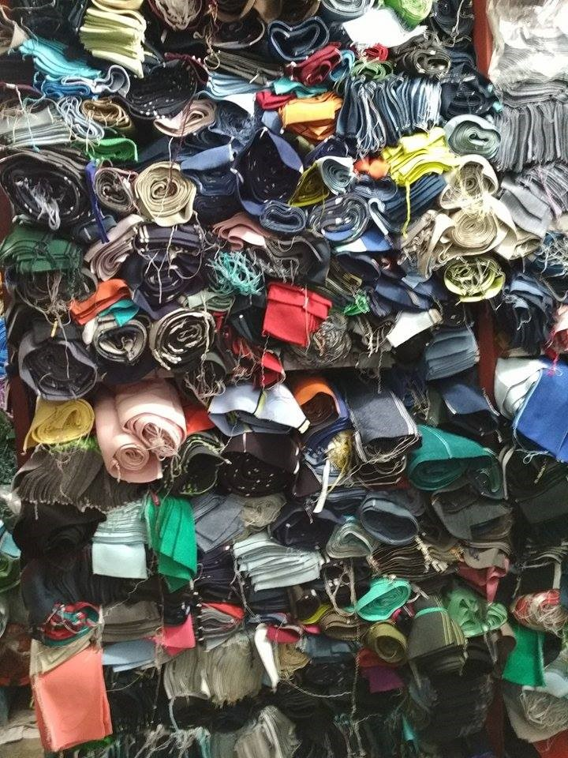
অংশীদারি কারবার অসুবিধা
অপচয় ও অপব্যয়
অপচয় ও অপব্যয়: এধরনের কারবারে অনেক সময় একজন অন্য জনের উপর নির্ভর করে তদারকি কাজে অবহেলা করে ফলে কর্মচারিরা সময় ও কাচামালের অপচয় ও অপব্যয় করে।

Slide 17

অংশীদারি কারবার অসুবিধা
অসম মুনাফা বন্টন
অসম মুনাফা বন্টন: এধরনের কারবারে অনেক সময় প্রভাবশালী অংশীদাররা অন্যান্য অংশীদারদের প্রাপ্য মুনাফা না দিয়ে কম দেয় ফলে অন্যান্য অংশীদাররা কারবারে অগ্রহ হারিয়ে ফেলে।

Slide 18

দলীয় কাজ
সময়: ৫ মিনিট
অংশীদারি কারবারের ২টি অসুবিধা ব্যাখ্যা কর ?

Slide 19
মূল্যায়ন
অংশীদারি কারবারের সদস্য সংখ্যা কত জন?
(ক) ২ থেকে অসংখ্য। (খ) ২ থেকে ৫০ ।
(গ) ২ থেকে ৩০। (ঘ) ২ থেকে ২০।
(২) অংশীদারি কারবারের অসুবিধা?
সিদ্ধান্ত গ্রহনে বিলম্ব।
(ii) আয়তন বড়।
(iii) অপচয় ও অপব্যয়।
নিচের কোনটি সঠিকঃ
(ক) i ও ii (খ) ii ও iii (গ) iii ও ii (ঘ) i, ii ও iii

Slide 20
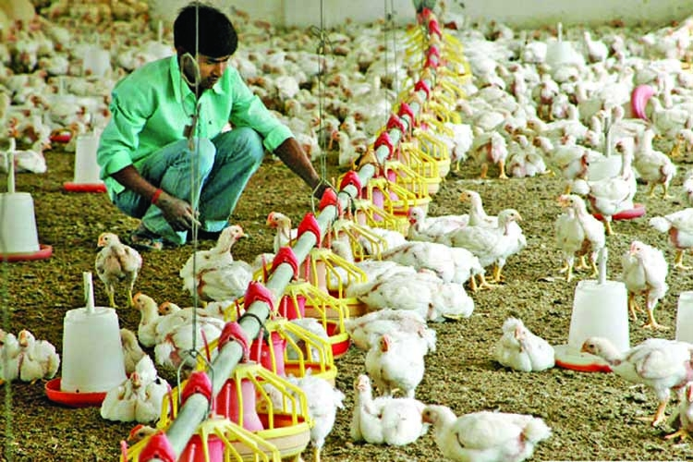
বাড়ির কাজ
তোমার পরিবারের সদস্যদের নিয়ে একটি অংশীদারি কারবার আরাম্ভ করার গল্প লিখে আনবে।

Slide 21

ধন্যবাদ

